Slide 1

Técnicas de venta
cruzada y
recomendación de
complementos
Carlos Castro
Ver el OA en pinturasespecializadas.lumbre.lat
Notes:
Objeto de aprendizaje de Lumbre · Carlos Castro
Enlace: https://pinturasespecializadas.lumbre.lat/object/tecnicas-de-venta-cruzada-y-recomendacion-de-complementos

Slide 2
Acerca de este OA · 1 de 2
Objetivo
Identificar productos complementarios relevantes para cada compra y sugerirlos de forma natural y útil, mejorando la experiencia del cliente.
Descripción
Cómo detectar oportunidades de venta complementaria sin presionar al cliente, ofreciendo soluciones completas y útiles.
Autoría: Carlos Castro
Técnicas de venta cruzada y recomendación de complementos
2 / 55
Notes:
Enlace al OA: https://pinturasespecializadas.lumbre.lat/object/tecnicas-de-venta-cruzada-y-recomendacion-de-complementos

Slide 3
Acerca de este OA · 2 de 2
Etiquetas: ventas · atencion-cliente · recomendacion · complementos · asesoramiento
Técnicas de venta cruzada y recomendación de complementos
3 / 55
Notes:
Continuación de «Acerca de este OA» (2 de 2).

Slide 4
Técnicas de venta cruzada y recomendación de complementos · 1 de 3
Esta lección sirve al encargado de tienda que quiere mejorar las técnicas de venta cruzada y recomendación de complementos. También al empleado que atiende en mostrador y quiere ofrecer soluciones completas sin presionar al cliente.
Qué vas a poder hacer al terminar
Identificar productos complementarios relevantes para cada compra y sugerirlos de forma natural y útil, mejorando la experiencia del cliente.
Técnicas de venta cruzada y recomendación de complementos
4 / 55

Slide 5
Técnicas de venta cruzada y recomendación de complementos · 2 de 3
•
Hecho verificado: lo que indican los principios de venta consultiva.
•
Buena práctica: lo que se hace habitualmente en el sector del retail.
•
Decisión pendiente: lo que la empresa debe confirmar internamente.
•
Caso didáctico: ejemplos ficticios para practicar.
Técnicas de venta cruzada y recomendación de complementos
5 / 55
Notes:
Continuación de «Técnicas de venta cruzada y recomendación de complementos» (2 de 3).

Slide 6
Técnicas de venta cruzada y recomendación de complementos · 3 de 3
Dependencia interna pendiente
Esta lección distingue el método general de las decisiones que corresponden a Pinturas Especializadas. Antes de aplicar un umbral, un importe o una facultad, confirma con dirección: Definir qué complementos se recomiendan para cada producto principal. Confirmar qué descuentos se aplican a compras combinadas. Establecer el protocolo de recomendación sin presión. Validar los ejemplos de soluciones completas por tipo de proyecto.
Técnicas de venta cruzada y recomendación de complementos
6 / 55
Notes:
Continuación de «Técnicas de venta cruzada y recomendación de complementos» (3 de 3).

Slide 7
1 — Por qué importa la venta cruzada
La venta cruzada no es vender más, es vender mejor. Se trata de detectar qué productos complementarios necesita el cliente para completar su trabajo y ofrecérselos antes de que se vaya sin ellos.
La venta cruzada efectiva es consultiva: actúas como asesor, no como vendedor. Tu objetivo es que el cliente tenga éxito en su proyecto, no solo vender más.
Técnicas de venta cruzada y recomendación de complementos
7 / 55

Slide 8
2 — Detección de oportunidades
Antes de cerrar la venta, pregúntate: ¿qué complementos necesita el cliente para completar su trabajo? La tabla siguiente resume las oportunidades más frecuentes.
Técnicas de venta cruzada y recomendación de complementos
8 / 55

Slide 9
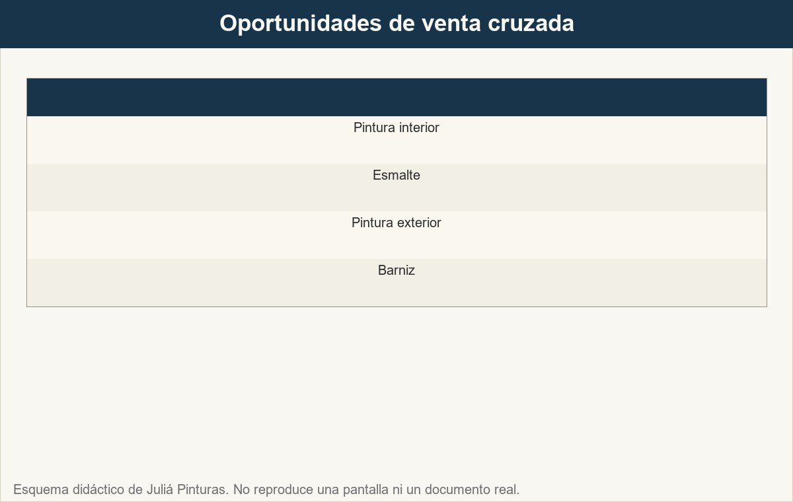
2 — Detección de oportunidades
Tabla de oportunidades frecuentes: producto principal, complemento y pregunta clave.
Ver imagen original en el OA
Notes:
Imagen del OA: assets/fig-deteccion.jpg
Texto alternativo: Detección de oportunidades
Pie: Tabla de oportunidades frecuentes: producto principal, complemento y pregunta clave.
Enlace: https://pinturasespecializadas.lumbre.lat/object/tecnicas-de-venta-cruzada-y-recomendacion-de-complementos

Slide 10
Oportunidades frecuentes · 1 de 2
Producto principal | Complemento habitual | Pregunta clave
Pintura interior | Brochas, rodillos, cinta | ¿Tienes brochas y rodillos?
Esmalte | Disolvente, lija, brocha específica | ¿Necesitas disolvente para limpiar?
Pintura exterior | Imprimación, rodillo de pelo largo | ¿Vas a aplicar imprimación antes?
Barniz | Disolvente, brocha de cerdas naturales | ¿Tienes brocha de cerdas naturales?
Técnicas de venta cruzada y recomendación de complementos
10 / 55
Notes:
Tabla del OA: Oportunidades frecuentes
Enlace: https://pinturasespecializadas.lumbre.lat/object/tecnicas-de-venta-cruzada-y-recomendacion-de-complementos

Slide 11
Oportunidades frecuentes · 2 de 2
Producto principal | Complemento habitual | Pregunta clave
Imprimación | Lija, trapos, disolvente | ¿Necesitas lija para preparar el soporte?
Técnicas de venta cruzada y recomendación de complementos
11 / 55
Notes:
Tabla del OA: Oportunidades frecuentes
Enlace: https://pinturasespecializadas.lumbre.lat/object/tecnicas-de-venta-cruzada-y-recomendacion-de-complementos

Slide 12
Actividad 1 · Opción múltiple
Sección: 2 — Detección de oportunidades
¿Qué complemento se recomienda habitualmente con esmalte?
A) Rodillo de pelo corto
B) Disolvente, lija y brocha específica
C) Imprimación y rodillo de pelo largo
D) Brocha de cerdas naturales
Técnicas de venta cruzada y recomendación de complementos
12 / 55
Notes:
Solución: B) Disolvente, lija y brocha específica
Explicación: Con esmalte se recomienda disolvente para limpiar, lija para preparar y brocha específica para aplicar.
Evidencia: Apartado 2: detección de oportunidades.
Enlace al OA: https://pinturasespecializadas.lumbre.lat/object/tecnicas-de-venta-cruzada-y-recomendacion-de-complementos

Slide 13
3 — Recomendación sin presión · 1 de 2
Recomendar complementos sigue cuatro pasos ordenados. No se salta ninguno.
•
Explicar beneficio. No digas "¿quieres esto también?". Di: "Para que el trabajo quede mejor, te recomiendo...". El cliente entiende el porqué.
•
Dar opciones. Ofrece 2-3 alternativas según presupuesto. No impongas una sola. El cliente elige.
•
Respetar decisión. Si el cliente dice no, no insistas. La venta cruzada es sugerir, no obligar.
Técnicas de venta cruzada y recomendación de complementos
13 / 55

Slide 14
3 — Recomendación sin presión · 2 de 2
•
Agradecer. Agradezcas o no la compra, despídete con amabilidad. La relación continúa.
Técnicas de venta cruzada y recomendación de complementos
14 / 55
Notes:
Continuación de «3 — Recomendación sin presión» (2 de 2).

Slide 15
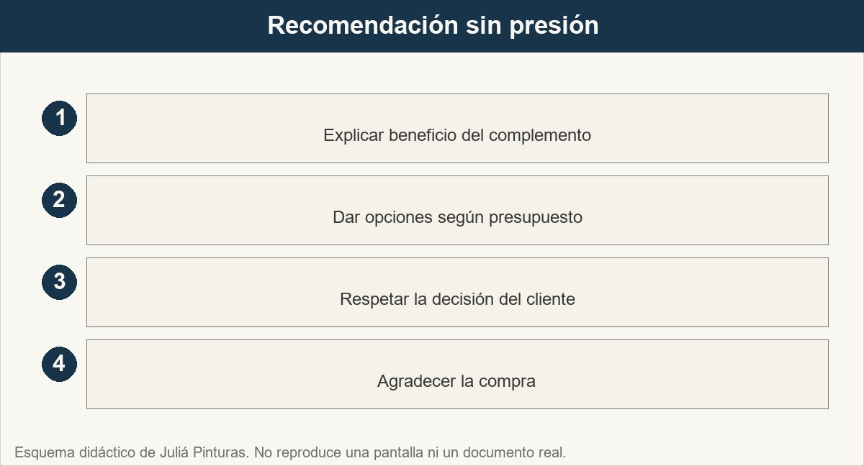
3 — Recomendación sin presión
Cuatro pasos de la recomendación: explicar, dar opciones, respetar y agradecer.
Ver imagen original en el OA
Notes:
Imagen del OA: assets/fig-recomendacion.jpg
Texto alternativo: Recomendación sin presión
Pie: Cuatro pasos de la recomendación: explicar, dar opciones, respetar y agradecer.
Enlace: https://pinturasespecializadas.lumbre.lat/object/tecnicas-de-venta-cruzada-y-recomendacion-de-complementos

Slide 16
3 — Recomendación sin presión · Cómo ofrecer complementos · Paso 1 de 4
Paso 1
Explicar beneficio: no digas "¿quieres esto también?". Di: "Para que el trabajo quede mejor, te recomiendo...".
Técnicas de venta cruzada y recomendación de complementos
16 / 55
Notes:
Recorrido: Cómo ofrecer complementos
Paso 1 de 4: Paso 1
Texto del paso: Explicar beneficio: no digas "¿quieres esto también?". Di: "Para que el trabajo quede mejor, te recomiendo...".
Enlace: https://pinturasespecializadas.lumbre.lat/object/tecnicas-de-venta-cruzada-y-recomendacion-de-complementos

Slide 17
3 — Recomendación sin presión · Cómo ofrecer complementos · Paso 2 de 4
Paso 2
Dar opciones: ofrece 2-3 alternativas según presupuesto. No impongas una sola.
Técnicas de venta cruzada y recomendación de complementos
17 / 55
Notes:
Recorrido: Cómo ofrecer complementos
Paso 2 de 4: Paso 2
Texto del paso: Dar opciones: ofrece 2-3 alternativas según presupuesto. No impongas una sola.
Enlace: https://pinturasespecializadas.lumbre.lat/object/tecnicas-de-venta-cruzada-y-recomendacion-de-complementos

Slide 18
3 — Recomendación sin presión · Cómo ofrecer complementos · Paso 3 de 4
Paso 3
Respetar decisión: si el cliente dice no, no insistas. La venta cruzada es sugerir, no obligar.
Técnicas de venta cruzada y recomendación de complementos
18 / 55
Notes:
Recorrido: Cómo ofrecer complementos
Paso 3 de 4: Paso 3
Texto del paso: Respetar decisión: si el cliente dice no, no insistas. La venta cruzada es sugerir, no obligar.
Enlace: https://pinturasespecializadas.lumbre.lat/object/tecnicas-de-venta-cruzada-y-recomendacion-de-complementos

Slide 19
3 — Recomendación sin presión · Cómo ofrecer complementos · Paso 4 de 4
Paso 4
Agradecer: agradezcas o no la compra, despídete con amabilidad. La relación continúa.
Técnicas de venta cruzada y recomendación de complementos
19 / 55
Notes:
Recorrido: Cómo ofrecer complementos
Paso 4 de 4: Paso 4
Texto del paso: Agradecer: agradezcas o no la compra, despídete con amabilidad. La relación continúa.
Enlace: https://pinturasespecializadas.lumbre.lat/object/tecnicas-de-venta-cruzada-y-recomendacion-de-complementos

Slide 20
Actividad 2 · Verdadero o falso
Sección: 3 — Recomendación sin presión
Verdadero o falso: Si el cliente dice no al complemento, se debe insistir para convencerlo.
A) Verdadero
B) Falso
Técnicas de venta cruzada y recomendación de complementos
20 / 55
Notes:
Solución: Falso
Explicación: Falso. Si el cliente dice no, se respeta la decisión. La venta cruzada es sugerir, no obligar.
Evidencia: Apartado 3: recomendación sin presión.
Enlace al OA: https://pinturasespecializadas.lumbre.lat/object/tecnicas-de-venta-cruzada-y-recomendacion-de-complementos

Slide 21
4 — Soluciones completas
El objetivo es que el cliente tenga todo lo necesario para su trabajo. Las ventajas son claras:
•
El cliente no tiene que volver a la tienda por algo que olvidó.
•
Ahorra tiempo y dinero en viajes adicionales.
•
El trabajo queda mejor hecho con los materiales adecuados.
•
El cliente queda satisfecho y vuelve.
Técnicas de venta cruzada y recomendación de complementos
21 / 55

Slide 22
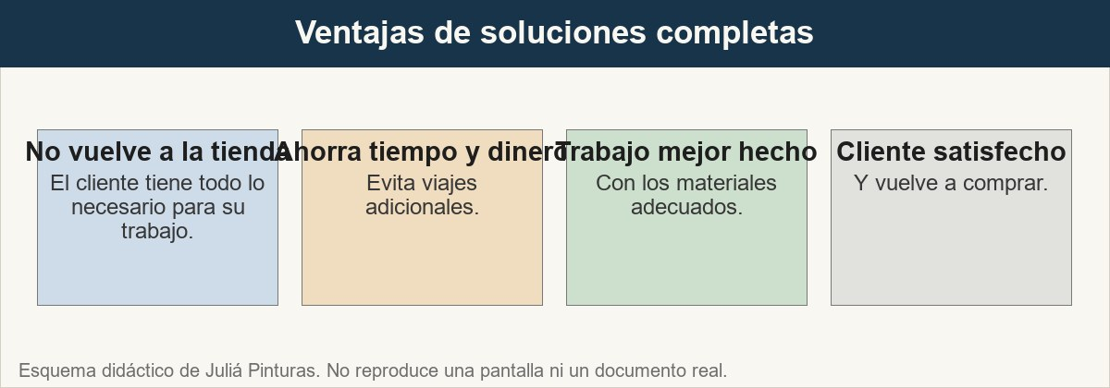
4 — Soluciones completas
Ventajas de ofrecer soluciones completas: ahorro, calidad, satisfacción.
Ver imagen original en el OA
Notes:
Imagen del OA: assets/fig-soluciones.jpg
Texto alternativo: Soluciones completas
Pie: Ventajas de ofrecer soluciones completas: ahorro, calidad, satisfacción.
Enlace: https://pinturasespecializadas.lumbre.lat/object/tecnicas-de-venta-cruzada-y-recomendacion-de-complementos

Slide 23
4 — Soluciones completas
•
El cliente no tiene que volver a la tienda por algo que olvidó.
•
Ahorra tiempo y dinero en viajes adicionales.
•
El trabajo queda mejor hecho con los materiales adecuados.
•
El cliente queda satisfecho y vuelve.
Técnicas de venta cruzada y recomendación de complementos
23 / 55

Slide 24
4 — Soluciones completas · Construir soluciones completas · Paso 1 de 4
Paso 1
Identificar el proyecto del cliente: qué va a hacer, en qué superficie, en qué condiciones.
Técnicas de venta cruzada y recomendación de complementos
24 / 55
Notes:
Recorrido: Construir soluciones completas
Paso 1 de 4: Paso 1
Texto del paso: Identificar el proyecto del cliente: qué va a hacer, en qué superficie, en qué condiciones.
Enlace: https://pinturasespecializadas.lumbre.lat/object/tecnicas-de-venta-cruzada-y-recomendacion-de-complementos

Slide 25
4 — Soluciones completas · Construir soluciones completas · Paso 2 de 4
Paso 2
Listar los productos necesarios: principal, preparación, aplicación, limpieza.
Técnicas de venta cruzada y recomendación de complementos
25 / 55
Notes:
Recorrido: Construir soluciones completas
Paso 2 de 4: Paso 2
Texto del paso: Listar los productos necesarios: principal, preparación, aplicación, limpieza.
Enlace: https://pinturasespecializadas.lumbre.lat/object/tecnicas-de-venta-cruzada-y-recomendacion-de-complementos

Slide 26
4 — Soluciones completas · Construir soluciones completas · Paso 3 de 4
Paso 3
Ofrecer el paquete completo: "Para tu proyecto necesitas X, Y y Z".
Técnicas de venta cruzada y recomendación de complementos
26 / 55
Notes:
Recorrido: Construir soluciones completas
Paso 3 de 4: Paso 3
Texto del paso: Ofrecer el paquete completo: "Para tu proyecto necesitas X, Y y Z".
Enlace: https://pinturasespecializadas.lumbre.lat/object/tecnicas-de-venta-cruzada-y-recomendacion-de-complementos

Slide 27
4 — Soluciones completas · Construir soluciones completas · Paso 4 de 4
Paso 4
Explicar el beneficio de cada complemento: "X sirve para..., Y te ayuda a..., Z evita...".
Técnicas de venta cruzada y recomendación de complementos
27 / 55
Notes:
Recorrido: Construir soluciones completas
Paso 4 de 4: Paso 4
Texto del paso: Explicar el beneficio de cada complemento: "X sirve para..., Y te ayuda a..., Z evita...".
Enlace: https://pinturasespecializadas.lumbre.lat/object/tecnicas-de-venta-cruzada-y-recomendacion-de-complementos

Slide 28
Actividad 3 · Completar la frase
Sección: 4 — Soluciones completas
El objetivo de la venta cruzada es que el cliente tenga todo lo ____ para su trabajo.
Técnicas de venta cruzada y recomendación de complementos
28 / 55
Notes:
Solución: necesario
Explicación: El objetivo es que el cliente tenga todo lo necesario para su trabajo, sin tener que volver a la tienda.
Evidencia: Apartado 4: soluciones completas.
Enlace al OA: https://pinturasespecializadas.lumbre.lat/object/tecnicas-de-venta-cruzada-y-recomendacion-de-complementos

Slide 29
5 — Ejemplos prácticos · 1 de 2
Los ejemplos siguientes muestran cómo aplicar la venta cruzada en situaciones reales.
Ejemplo 1: Cliente compra pintura. Cliente: "Quiero esta pintura blanca para el salón." Empleado: "Perfecto. Para el salón te recomiendo un rodillo de pelo corto para acabado liso, cinta de carrocero para los bordes y una bandeja. ¿Lo añado?"
Técnicas de venta cruzada y recomendación de complementos
29 / 55

Slide 30
5 — Ejemplos prácticos · 2 de 2
Ejemplo 2: Cliente compra esmalte. Cliente: "Necesito esmalte para la puerta." Empleado: "Bien. Para esmalte necesitas un disolvente específico para limpiar las herramientas y una brocha de cerdas sintéticas. ¿Te lo preparo todo?"
Ejemplo 2: Cliente compra esmalte
Cliente: "Necesito esmalte para la puerta." Empleado: "Bien. Para esmalte necesitas un disolvente específico para limpiar las herramientas y una brocha de cerdas sintéticas. ¿Te lo preparo todo?"
Técnicas de venta cruzada y recomendación de complementos
30 / 55
Notes:
Continuación de «5 — Ejemplos prácticos» (2 de 2).

Slide 31
Actividad 4 · Clasificar · 1 de 2
Sección: 5 — Ejemplos prácticos
Clasificar las tareas según la fase del proceso
Categorías
• Detección
• Recomendación
• Cierre
1. Explicar el beneficio del complemento
2. Dar opciones según presupuesto
3. Respetar la decisión del cliente
Técnicas de venta cruzada y recomendación de complementos
31 / 55
Notes:
Solución: 1. Explicar el beneficio del complemento → Recomendación
2. Dar opciones según presupuesto → Recomendación
3. Respetar la decisión del cliente → Cierre
4. Agradecer la compra → Cierre
5. Identificar el proyecto del cliente → Detección
6. Listar productos necesarios → Detección
Evidencia: Las tareas se clasifican según la fase: detección (identificar proyecto, listar productos), recomendación (explicar beneficio, dar opciones) y cierre (respetar decisión, agradecer).
Enlace al OA: https://pinturasespecializadas.lumbre.lat/object/tecnicas-de-venta-cruzada-y-recomendacion-de-complementos

Slide 32
Actividad 4 · Clasificar · 2 de 2
4. Agradecer la compra
5. Identificar el proyecto del cliente
6. Listar productos necesarios
Clasifica cada elemento en una de las categorías.
Técnicas de venta cruzada y recomendación de complementos
32 / 55
Notes:
Continuación de «Actividad 4 · Clasificar» (2 de 2).

Slide 33
6 — Ejercicios de repaso
Los siguientes ejercicios permiten comprobar que se han entendido los principios de venta cruzada.
Técnicas de venta cruzada y recomendación de complementos
33 / 55

Slide 34
Actividad 5 · Relacionar · 1 de 2
Sección: 6 — Ejercicios de repaso
Relacionar cada producto principal con su complemento habitual
Columna A
1. Pintura interior
2. Esmalte
3. Barniz
4. Imprimación
Columna B
A) Disolvente
B) Brocha de cerdas naturales
Técnicas de venta cruzada y recomendación de complementos
34 / 55
Notes:
Solución: Pintura interior → Rodillo y brocha
Esmalte → Disolvente
Barniz → Brocha de cerdas naturales
Imprimación → Lija
Evidencia: La tabla de oportunidades indica el complemento habitual para cada producto principal.
Enlace al OA: https://pinturasespecializadas.lumbre.lat/object/tecnicas-de-venta-cruzada-y-recomendacion-de-complementos

Slide 35
Actividad 5 · Relacionar · 2 de 2
C) Lija
D) Rodillo y brocha
Técnicas de venta cruzada y recomendación de complementos
35 / 55
Notes:
Continuación de «Actividad 5 · Relacionar» (2 de 2).

Slide 36
7 — Caso práctico
Un cliente compra pintura exterior. ¿Qué complementos le ofreces?
Técnicas de venta cruzada y recomendación de complementos
36 / 55

Slide 37
Actividad 6 · Detective de errores
Sección: 7 — Caso práctico
¿Qué error hay en esta actuación: 'Le vendo solo la pintura sin preguntar si necesita imprimación o rodillo'?
A) No hay errores, es lo correcto
B) No se detectan oportunidades de venta cruzada, el cliente puede volver por complementos olvidados
C) Sobran acciones
D) El tono es demasiado formal
Técnicas de venta cruzada y recomendación de complementos
37 / 55
Notes:
Solución: B) No se detectan oportunidades de venta cruzada, el cliente puede volver por complementos olvidados
Explicación: No se detectan oportunidades: pintura exterior requiere imprimación, rodillo de pelo largo, etc. El cliente puede volver por complementos olvidados.
Evidencia: Apartados 2 y 4: detección de oportunidades y soluciones completas.
Enlace al OA: https://pinturasespecializadas.lumbre.lat/object/tecnicas-de-venta-cruzada-y-recomendacion-de-complementos

Slide 38
Repaso activo · Memoria de complementos
Cara A | Cara B
Pintura | Rodillo
Esmalte | Disolvente
Barniz | Brocha natural
Imprimación | Lija
2-3 opciones | Alternativas según presupuesto
Respetar decisión | No insistir si dice no
Técnicas de venta cruzada y recomendación de complementos
38 / 55
Notes:
Tabla del OA: Repaso activo · Memoria de complementos
Enlace: https://pinturasespecializadas.lumbre.lat/object/tecnicas-de-venta-cruzada-y-recomendacion-de-complementos

Slide 39
Repaso activo · Memoria de complementos · Cómo practicar
Este es el contenido estático del juego. Para emparejar las cartas y practicar la interacción, abre el OA.
Abrir el juego en el OA
Técnicas de venta cruzada y recomendación de complementos
39 / 55
Notes:
Juego de memoria: Repaso activo · Memoria de complementos
Enlace: https://pinturasespecializadas.lumbre.lat/object/tecnicas-de-venta-cruzada-y-recomendacion-de-complementos

Slide 40
Repaso activo · Tarjetas de venta · Tarjeta 1 de 6
Pregunta
¿Qué es la venta cruzada?
Técnicas de venta cruzada y recomendación de complementos
40 / 55
Notes:
Anverso: ¿Qué es la venta cruzada?
Reverso: Sugerir complementos útiles sin presionar
Enlace: https://pinturasespecializadas.lumbre.lat/object/tecnicas-de-venta-cruzada-y-recomendacion-de-complementos

Slide 41
Repaso activo · Tarjetas de venta · Tarjeta 1 de 6 · Respuesta
Respuesta
Sugerir complementos útiles sin presionar
Técnicas de venta cruzada y recomendación de complementos
41 / 55
Notes:
Respuesta de la tarjeta 1.

Slide 42
Repaso activo · Tarjetas de venta · Tarjeta 2 de 6
Pregunta
¿Cuántas opciones ofrecer?
Técnicas de venta cruzada y recomendación de complementos
42 / 55
Notes:
Anverso: ¿Cuántas opciones ofrecer?
Reverso: 2-3 alternativas según presupuesto
Enlace: https://pinturasespecializadas.lumbre.lat/object/tecnicas-de-venta-cruzada-y-recomendacion-de-complementos

Slide 43
Repaso activo · Tarjetas de venta · Tarjeta 2 de 6 · Respuesta
Respuesta
2-3 alternativas según presupuesto
Técnicas de venta cruzada y recomendación de complementos
43 / 55
Notes:
Respuesta de la tarjeta 2.

Slide 44
Repaso activo · Tarjetas de venta · Tarjeta 3 de 6
Pregunta
¿Qué hacer si el cliente dice no?
Técnicas de venta cruzada y recomendación de complementos
44 / 55
Notes:
Anverso: ¿Qué hacer si el cliente dice no?
Reverso: Respetar y agradecer
Enlace: https://pinturasespecializadas.lumbre.lat/object/tecnicas-de-venta-cruzada-y-recomendacion-de-complementos

Slide 45
Repaso activo · Tarjetas de venta · Tarjeta 3 de 6 · Respuesta
Respuesta
Respetar y agradecer
Técnicas de venta cruzada y recomendación de complementos
45 / 55
Notes:
Respuesta de la tarjeta 3.

Slide 46
Repaso activo · Tarjetas de venta · Tarjeta 4 de 6
Pregunta
¿Qué se recomienda con pintura interior?
Técnicas de venta cruzada y recomendación de complementos
46 / 55
Notes:
Anverso: ¿Qué se recomienda con pintura interior?
Reverso: Brochas, rodillos y cinta de carrocero
Enlace: https://pinturasespecializadas.lumbre.lat/object/tecnicas-de-venta-cruzada-y-recomendacion-de-complementos

Slide 47
Repaso activo · Tarjetas de venta · Tarjeta 4 de 6 · Respuesta
Respuesta
Brochas, rodillos y cinta de carrocero
Técnicas de venta cruzada y recomendación de complementos
47 / 55
Notes:
Respuesta de la tarjeta 4.

Slide 48
Repaso activo · Tarjetas de venta · Tarjeta 5 de 6
Pregunta
¿Qué se recomienda con esmalte?
Técnicas de venta cruzada y recomendación de complementos
48 / 55
Notes:
Anverso: ¿Qué se recomienda con esmalte?
Reverso: Disolvente, lija y brocha específica
Enlace: https://pinturasespecializadas.lumbre.lat/object/tecnicas-de-venta-cruzada-y-recomendacion-de-complementos

Slide 49
Repaso activo · Tarjetas de venta · Tarjeta 5 de 6 · Respuesta
Respuesta
Disolvente, lija y brocha específica
Técnicas de venta cruzada y recomendación de complementos
49 / 55
Notes:
Respuesta de la tarjeta 5.

Slide 50
Repaso activo · Tarjetas de venta · Tarjeta 6 de 6
Pregunta
¿Cuál es el objetivo de la venta cruzada?
Técnicas de venta cruzada y recomendación de complementos
50 / 55
Notes:
Anverso: ¿Cuál es el objetivo de la venta cruzada?
Reverso: Que el cliente tenga todo lo necesario para su trabajo
Enlace: https://pinturasespecializadas.lumbre.lat/object/tecnicas-de-venta-cruzada-y-recomendacion-de-complementos

Slide 51
Repaso activo · Tarjetas de venta · Tarjeta 6 de 6 · Respuesta
Respuesta
Que el cliente tenga todo lo necesario para su trabajo
Técnicas de venta cruzada y recomendación de complementos
51 / 55
Notes:
Respuesta de la tarjeta 6.

Slide 52
Revisión rápida · 1 de 2
Criterio de avance
Se considera superado con al menos 70% de acierto agregado en las actividades cubiertas.
Actividades cubiertas
• Opción múltiple · act-2
• Verdadero o falso · act-3
• Completar la frase · act-4
• Clasificar · act-5
• Relacionar · act-6
Técnicas de venta cruzada y recomendación de complementos
52 / 55
Notes:
Compuerta de avance: Revisión rápida
Umbral declarado: 70%.
No se incluyen puntuaciones de ninguna sesión ni respuestas personales.
Enlace: https://pinturasespecializadas.lumbre.lat/object/tecnicas-de-venta-cruzada-y-recomendacion-de-complementos

Slide 53
Revisión rápida · 2 de 2
• Detective de errores · act-7
Al superar: Has demostrado conocer los principios de venta cruzada y recomendación de complementos.
Si aún no se alcanza: Repasa las oportunidades frecuentes, los cuatro pasos de recomendación y las ventajas de soluciones completas. La venta cruzada es vender mejor, no más.
Técnicas de venta cruzada y recomendación de complementos
53 / 55
Notes:
Continuación de «Revisión rápida» (2 de 2).

Slide 54
Para dominar este tema · 1 de 2
Has llegado al final de la lección. Para dominar este tema, repasa los ejercicios, consulta los refuerzos y aplica lo aprendido en tu siguiente turno de trabajo.
•
Catálogo de productos de la tienda: Referencias de productos principales y complementos.
•
Manual de venta consultiva: Protocolos de recomendación y cierre.
•
Tabla de oportunidades frecuentes: Producto principal, complemento habitual y pregunta clave.
Técnicas de venta cruzada y recomendación de complementos
54 / 55

Slide 55
Para dominar este tema · 2 de 2
•
Ejemplos de soluciones completas: Paquetes por tipo de proyecto (interior, exterior, esmalte, barniz).
Técnicas de venta cruzada y recomendación de complementos
55 / 55
Notes:
Continuación de «Para dominar este tema» (2 de 2).

